Slide 1

點名系統
TEAM NAME:蘇智群韓粉
簡報樣式：GoogleSlidesppt.com

Slide 2
目錄
01
創作動機
02
開發工具 / 預期使用API
03
系統功能 & 系統特色
04
運作流程 & 使用者介面
05
商業模式
06
預期效益 & 未來展望

Slide 3




創作理念
雙向監督
目標客群
能同時監督老師的授課情況跟學生的出席狀況
學校
節省時間
圖表化資料
透過人臉辨識
省去點名的時間
能將出席紀錄由報表方式呈現

Slide 4



開發工具
 | 類別 | 欄位 | 說明
Face API | 使用者登入 | 新增資料庫中學生資料 | 學生： 當學生登入系統時，將其資料加入資料庫
 | 使用者比對 | 快速搜尋 | 使用人臉特徵快速比對演算法， 在資料庫內搜尋學生的身分
前端 | JAVA
後端 | GO & PYTHON
資料庫 | MYSQL

Slide 5
系統功能
即時監控
Get a modern PowerPoint Presentation that is beautifully designed.
雙向監督
放系統圖片
Get a modern PowerPoint Presentation that is beautifully designed.
圖表化呈現出席狀況
Get a modern PowerPoint Presentation that is beautifully designed.
課表管理
Get a modern PowerPoint Presentation that is beautifully designed.

Slide 6


系統特色
傳統點名
我們系統
找人代點
老師偷懶
耗時
難以整理點名紀錄
透過人臉辨識點名解決
設定上下課時間監督老師上課時數
辨識一張不需一秒
可將所需的資料圖表化呈現

Slide 7
系統特色
zuvio
我們系統
找人代點
老師偷懶
耗時
難以整理點名紀錄
透過人臉辨識點名解決
設定上下課時間監督老師上課時數
辨識一張不需一秒
可將所需的資料圖表化呈現

Slide 8



運作流程
執行
人臉辨識模型
開啟錄影機
回傳資料庫
搜尋
出席狀況
出席報表分析
擷取影像

Slide 9
使用者介面
Name Here
Name Here
Name Here
Name Here
Programmer
Programmer
Programmer
Programmer
You can simply impress your audience and add a unique zing.
You can simply impress your audience and add a unique zing.
You can simply impress your audience and add a unique zing.
You can simply impress your audience and add a unique zing.

Slide 10
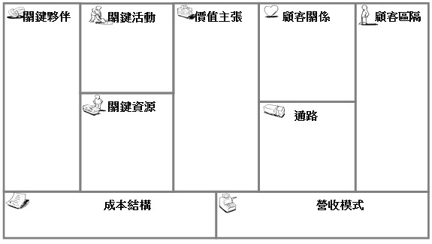
商業模式

Slide 11
預期效益
藉由臉部辨識判斷學生的身分，快速地完成點名、增加老師能授課的時間。
藉由點名紀錄讓老師掌握出席的詳細狀況。

Slide 12
未來展望
將辨識技術擴充到其他場域
You can simply impress your audience and add a unique zing.
??
You can simply impress your audience and add a unique zing.
讓學校引進此系統做管理
You can simply impress your audience and add a unique zing.
作為系上管理出缺席的工具
You can simply impress your audience and add a unique zing.

Slide 13
THANK YOU

